Slide 1
Der Leistungskurs Physik
Konzeption, Grundideen, Mythen ...

Slide 2
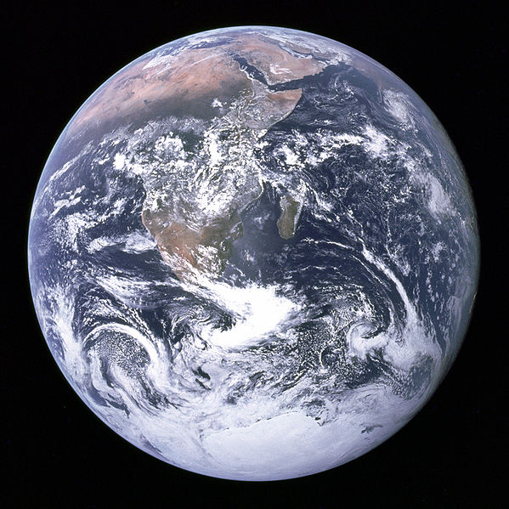
Physik heißt „Welt verstehen wollen“
Notes:
Die Welt im Großen und Ganzen, „was die Welt im Innersten zusammenhält“
Physik in Kontexten

Slide 3
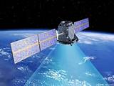
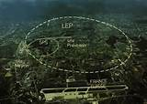
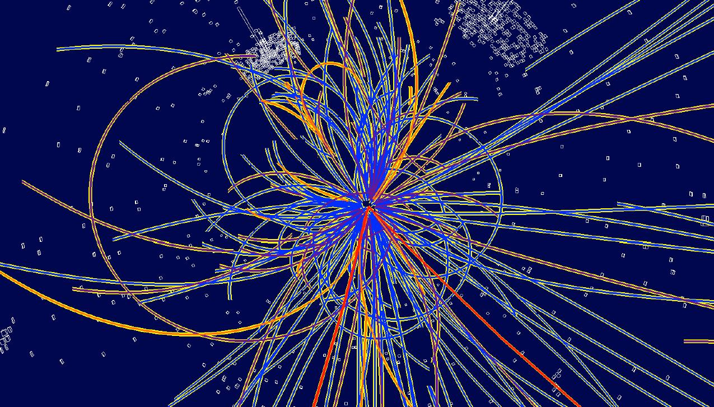



Physik heißt „Welt verstehen wollen“
Notes:
Physik in verschiedene Kontexte kennenlernen, z.B. Satellitennavigation, Teichenbeschleuniger, Röntgengeräte, …
auch elektromagnetisch Schwingungen und Wellen, z.B. Handystrahlung und –nutzung
Die kleinsten Teile, aber auch das große Universum

Slide 4
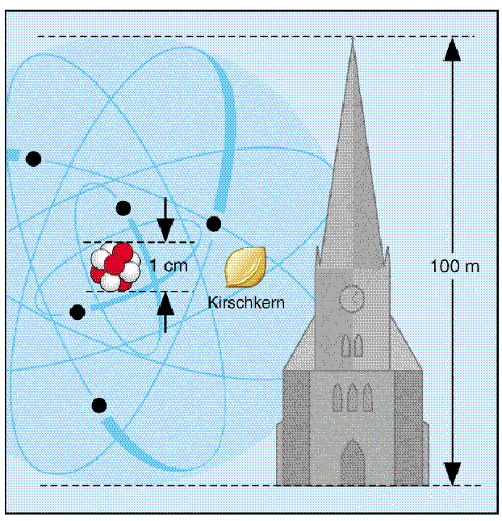
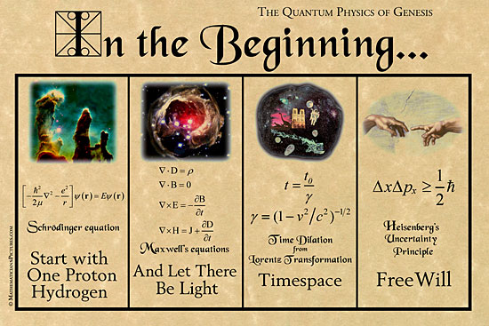
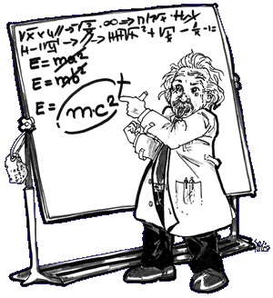
Physik heißt „Welt verstehen wollen“
Physik heißt „Welt verstehen wollen“
Notes:
Physik heißt Modelle erfinden, Anschauungen vornehmen
Theorien gehören dazu – hier die QM: Wie fing alles an? Was ist am Grunde von Allem?
Theorien gehören dazu – natürlich auch die Relativitätstheorie (mit dieser steigt man nach neuen Lehrplänen sogar ein)

Slide 5
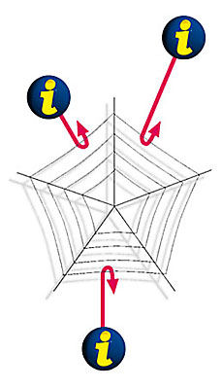

... aber auch „quer denken“ und alles hinterfragen...
Notes:
Vernetzung der einzelnen Themengebiete;
verschiedene Perspektiven einnehmen, kritisch hinterfragen

Slide 6
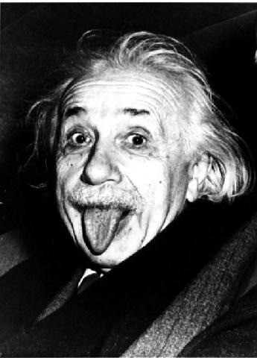
... und nicht immer alles allzu ernst nehmen...
Notes:
Verschiedene Perspektiven einnehmen, kritisch hinterfragen

Slide 7
Lehrplan Physik
Kontext und Leitideen | Inhaltsfelder, Inhaltliche Schwerpunkte
Satellitennavigation, Höhenstrahlung, Teilchenbeschleuniger, Das heutige Weltbild Auf der Spur des Elektrons, Erzeugung, Verteilung und Bereitstellung elektrischer Energie, Drahtlose Nachrichtenübermittlung Von klassischen Vorstellungen zur Quantenphysik, Röntgenstrahlung, Die Welt kleinster Dimensionen Atommodelle und Lichtspektren, Physik in der Medizin, (Erdgeschichtliche) Altersbestimmungen, Energiegewinnung durch nukleare Prozesse Forschung am CERN und DESY – Elementarteilchen und ihre fundamentalen Wechselwirkungen | Relativitätstheorie Elektrik Bewegung von Ladungsträgern in elektrischen und magnetischen Feldern Em Induktion Em Schwingungen und Wellen Quantenphysik Atom-, Kern- und Elementarteilchenphysik Atomaufbau Ionisierende Strahlung Radioaktiver Zerfall Kernspaltung und -fusion Elementarteilchen und ihre Wechselwirkungen

Slide 8
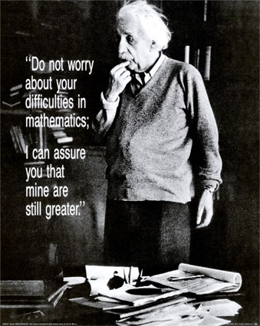
Was ist mit der Mathematik?
Notes:
Mathe darf nicht abschrecken – Umformungen etc. werden nicht mehr erklärt. LK Mathe kann hilfreich sein, muss es aber nicht sein.

Slide 9
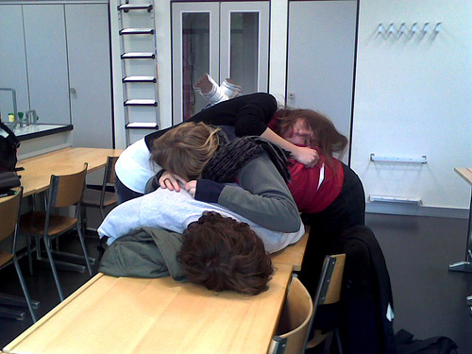
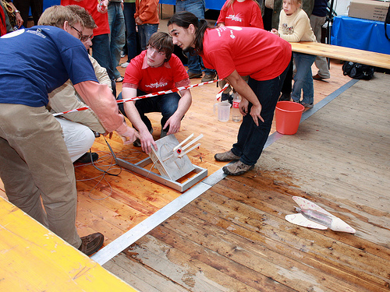
PhysikerInnen sind Team-Player
Notes:
Physiker/innen sind Team-Player, man hilft sich und kommt nur zusammen ans Ziel
S.-Versuche; Experimente zusammen planen

Slide 10
Wenn ihr noch Fragen habt ...
Bitte einfach nachfragen...

